Slide 1
В большом толковом словаре русского языка проект дословно с латинского projectus означает выступающий вперед. В словаре приводится несколько значений этого слова:
• проект как разработанный план сооружения, постройки, изготовления или реконструкции чего-либо;
• проект как предварительный текст какого-либо документа;
• проект как план, замысел, намерение.

Slide 2
Проект — это временное предприятие, направленное на создание уникального продукта, услуги или результата. Временный характер проектов указывает на определенное начало и окончание. Окончание наступает тогда, когда цели проекта достигнуты или когда проект прекращается в связи с тем, что его цели не будут или не могут быть достигнуты, либо когда в проекте больше нет необходимости. Проект также может быть прекращен, если клиент (заказчик, спонсор или ответственное лицо) желает прекратить проект. «Временный» не обязательно предполагает краткую длительность проекта. Это относится к вовлеченности в проект и длительности проекта. «Временный», как правило, не относится к создаваемому в ходе проекта продукту, услуге или результату. Большинство проектов предпринимается для достижения устойчивого, длительного результата. Например, проект по возведению памятника государственного значения создаст результат, который останется на века. Проекты также могут приводить к воздействиям на социальную, экономическую и окружающую среду, превышающим длительность самого проекта.

Slide 3
Каждый проект приводит к созданию уникального продукта, услуги или результата. Конечный результат проекта может быть осязаемым или неосязаемым. Несмотря на то, что в некоторых операциях и поставляемых результатах проекта могут присутствовать повторяющиеся элементы, их наличие не нарушает принципиальной уникальности работ по проекту. Например, офисные здания могут строиться из одинаковых материалов или одной и той же строительной бригадой. Но каждый такой строительный проект будет уникальным ввиду разного местоположения, отличий в архитектуре, обстоятельствах, ситуациях, разных заинтересованных сторон и т. д.

Slide 4
Текущая деятельность, как правило, представляет собой повторяющийся процесс, который выполняется в соответствии с существующими в организации процедурами. И, наоборот, по причине уникального характера проектов, возможны неопределенности или различия в отношении продуктов, услуг или результатов, создаваемых в ходе проекта. Операции проекта могут быть новыми для членов команды проекта, что обусловливает необходимость более тщательного планирования, в отличие от рутинных работ. Кроме того, проекты предпринимаются на всех уровнях организации. В проекте может участвовать один или несколько человек, одно структурное подразделение организации или несколько структурных подразделений различных организаций.

Slide 5
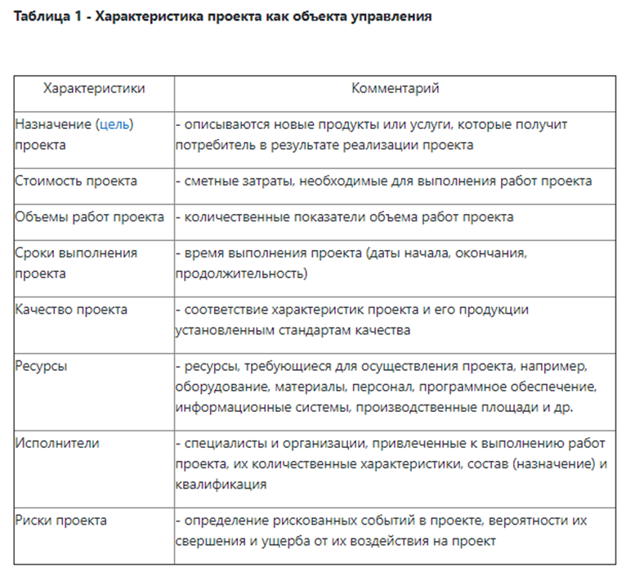

Slide 6
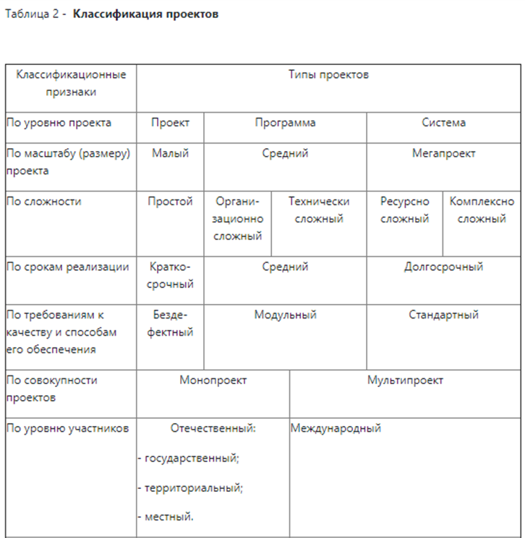
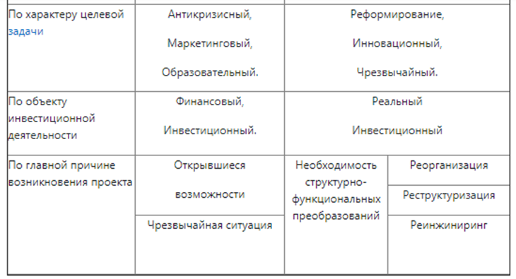

Slide 7
Типология проектов очень разнообразна. На протяжении XX века зарубежные авторы разработали огромное количество классификаций. Приведем примеры основных из них:
У.Х. Килпатрик рассматривает классификацию по двум признакам:
1. по целевой установке
- Созидательный - цель практическое выполнение и использование;
- Потребительский - цель развитие потребительских качеств личности;
- Интеллектуальный - цель развитие мышления;
- Проект - упражнение, направленное на выработку определенных умений и навыков.
2. по количеству участников проекта
- Индивидуальный;
- Групповой.

Slide 8
Э.Коллингс рассматривает классификацию проектной деятельности по видам деятельности:
- Игровые проекты - это детские развлекательные занятия, целью которых является участие детей в групповой деятельности;
- Экскурсионные проекты. Целью таких проектов является изучение детьми проблем, вязанных с окружающей средой и общественной жизнью;
- Проекты-рассказы. Также их называют повествовательные проекты. Цель данных проектов заключается в получении удовольствия детьми от рассказов разнообразных формах (письменная, музыкальная, художественная);
- Трудовые проекты направлены на самостоятельное изготовление и получение определенного продукта.
В школе имени Линкольна проектную деятельность рассматривают по степени взаимосвязанности учебного материала с опорой на класс:
- Трудовые комплексы - проекты;
- Общественные проекты;
- Проекты, направленные на сравнение и изучение географии;
- Сельскохозяйственные проекты.
В классификации О.Декроли (метод центров интересов) деятельность делят по темам изучения:
- Исторические проекты;
- Трудовые проекты;
- Литературные проекты;
- Социальные проекты.

Slide 9
Ф.Л. Штоллер классифицирует проектную деятельность следующим образом:
1. По способам сбора и источникам информации
- Исследовательский (работа с библиотечными ресурсами);
- Текстовой (работа с источниками информации, но не с людьми);
- Корреспондентский (сбор информации при помощи писем, факсов, телефонных звонков);
- Обзорный (сбор и обработка данных от других лиц посредством разработанного инструментария);
- Личный (контакты с людьми).
2. По характеру решаемой проблемы:
- Реальный;
- Моделирующий реальные условия, проблемы;
- Основанный на интересах учащихся, независимо от реальной значимости.
3. По характеру координации проекта:
- Структурированный;
- Нестуктурированный;
- Полуструктурированный.
4. По количеству участников проекта:
- Индивидуальный;
- Групповой.
5. По продолжительности проекта:
- Краткосрочный;
- Средней продолжительности (несколько недель);
- Долгосрочный (длящийся в течение семестра);
6. По характеру контактов:
- Внутренний (в рамках класса);
- Внешний (за пределами класса).

Slide 10
